Slide 1

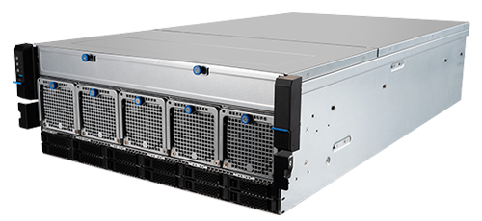

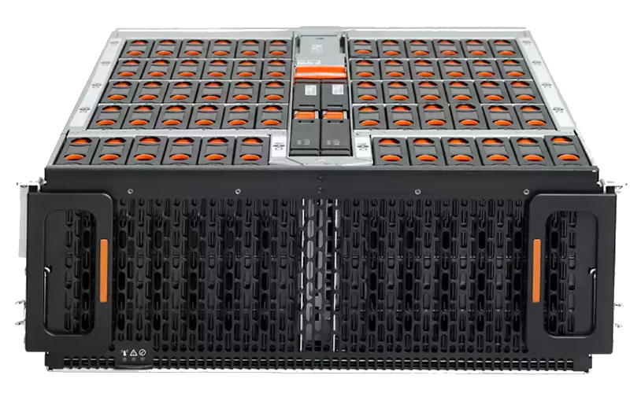
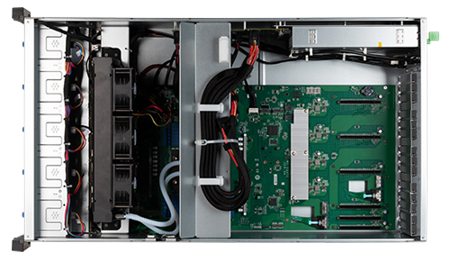
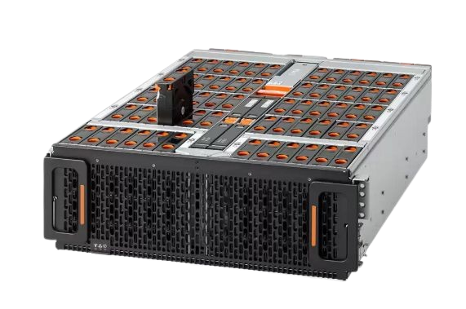
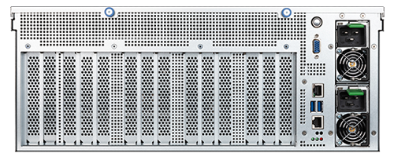




1.5PBオーバーの大容量ストレージユニット UltraData1560
JBODストレージユニット
高性能 4Uラックマウント型 AMD EPYC搭載 HPC AIサーバー
用途に合わせて様々なカスタマイズも承ります。
4U AIサーバーと1.5PB を超える大容量 JBODストレージユニットのセットモデル！
高耐久 SATA 26TB HDD×60基搭（1560TB）
大容量と信頼性を両立したモデルです。
大規模クラウドのストレージ基盤から研究所のファイルサーバーまで、幅広く利用することが出来ます。セットで提供するRAIDコントローラは、業界標準 MegaRAID 9560-16iを採用、ストレージユニットと合わせて安定稼働を提供します。
4U AIサーバー ＆ 4U JBODストレージユニットを組み合わせた 超大容量ストレージサーバー 1.5PB モデル
【4U AIサーバー】
■ オペレーティングシステム Ubuntu 24.04 LTS インストール代行
■ プロセッサー [1基] AMD EPYC™ 9365 プロセッサー
- 3.4GHz to 4.15GHz TB 4.3GHz（Single Core）
- 36コア | 72スレッド - 192MB L3 キャッシュ
■ プロセッサーファン 液冷モジュール（最大500W）
■ メモリー 384GB（32GB x12）DDR5-5600 ECC-RDIMM
■ ストレージ 960GB U.3 NVMe-SSD 高耐久仕様 PCI Express 4.0（x4）
■ ネットワーク [2ポート] 10ギガビット（PCIe増設ボード）
■ IPMI [1ポート] IPMI Management
■ グラフィック [2基] NVIDIA® RTX™ PRO 6000 Blackwell Max-Q
Workstation Edition - 96GB-GDDR7 - PCI Express 5.0（x16）
■ D-Sub15（ASPEED AST2600 BMC）
■ 電源ユニット [冗長化] 2,800W（1 + 1）/200V 80 Plus Platinum 認証
■ 保証 3 年間センドバック方式ハードウェア保証
【JBOD ストレージ・ユニット】
■ 本体 1560TB JBODストレージ （SATA 26TB HDD x60）
■ ストレージ 【60HDD】 26TB x60 SATA MTBF=250万時間 高耐久HDD
■ 電源ユニット [冗長化] 1,800W（1 + 1）/200V 80 Plus Platinum 認証
■ 保証 3年間センドバック方式ハードウェア保証
HPC
Serve
HPC AI-Server Type-MSHP4UEP1S12B
AISV-EP9365MS3A960U4U3+UD60/1560TB
価格はお問い合わせください
3年間
センドバック保証
IsoVibe™振動分離テクノロジー
ベースボードの正確なカットにより、筐体内のドライブにサスペンションを与え、ドライブへの振動の伝播を遮断します。そのため、すべてのドライブが高負荷で稼働している場合でも、安定したパフォーマンスを維持できます。
ArcticFlow™熱分布冷却テクノロジー
筐体中央に冷却風を導くことで、一般的なシステムに比べて、ドライブ稼働時の温度を下げ、一定化させます。これにより、ファンの速度の抑制、振動の低減、電力消費の削減、静音での稼働が可能になり、信頼性が向上します。
Western Digital Resource Manager
GUIベースのツールで、プラットフォームをリアルタイムに監視・管理し、最も重要な情報を表示する統合ダッシュボードを利用できます。その他のビューでは、プラットフォームの構成、稼働状況監視、メンテナンスを実施できます
hpc-pro@applied-net.co.jp
■関東営業部 東京都千代田区神田須田町1-2-7 8F ☎ TEL：03-5280-9255
■東海営業部 名古屋市西区上名古屋3-25-28 5F ☎ TEL：052-325-2782
■関西営業部 大阪市淀川区西中島2-14-6 5F ☎ TEL：06-6838-4123
■九州営業部 福岡市博多区上牟田1-6-23 ☎ TEL：092-481-7812
アプライド 製造業・研究開発DX https://mfrdx.applied-g.com/
アプライドDX
検索

